Slide 1
COVID-19 EN CHILE
CIFRAS Y TENDENCIAS
AL SÁBADO 12 MARZO 2022

Slide 2
PACIENTES EN UCI

Slide 3
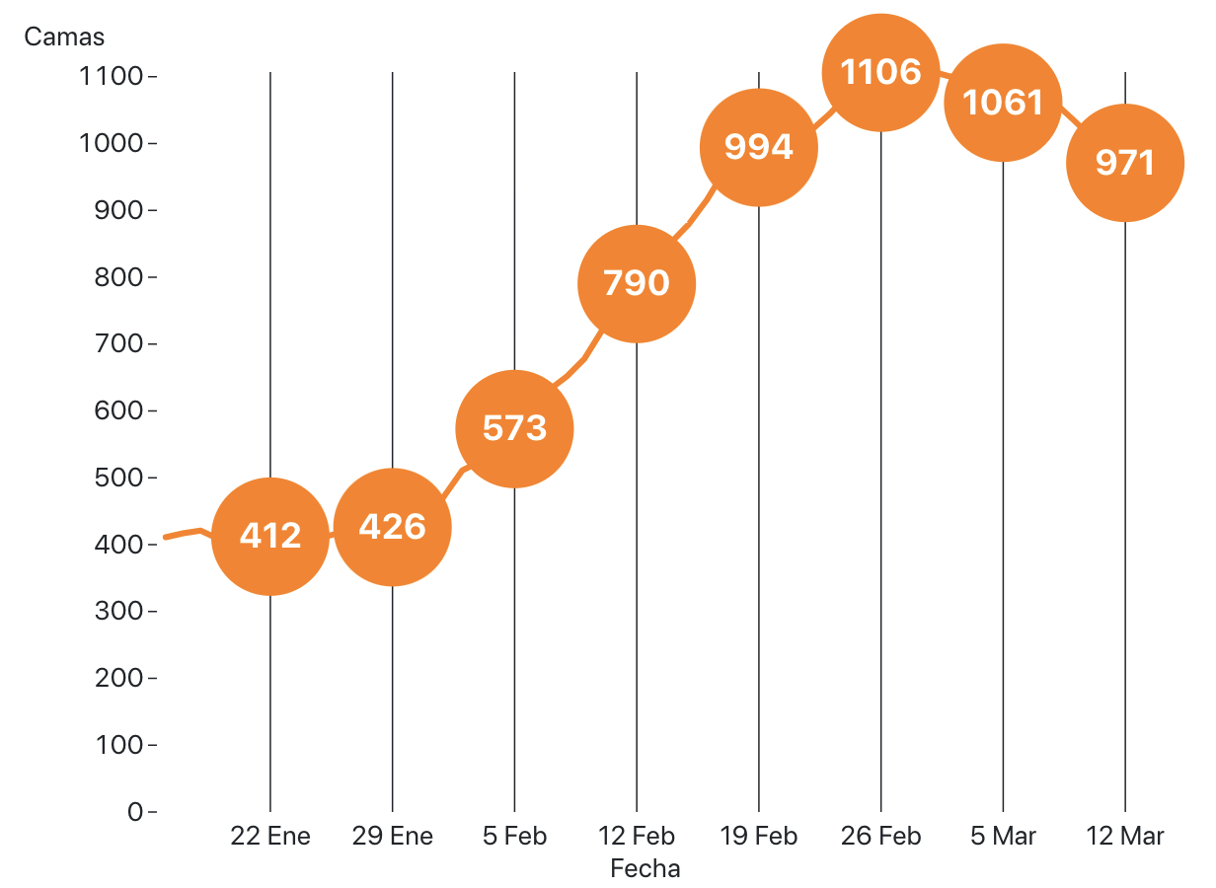
Pacientes COVID-19 en UCI reportados en Chile

Slide 4
FALLECIDOS SEMANALES

Slide 5
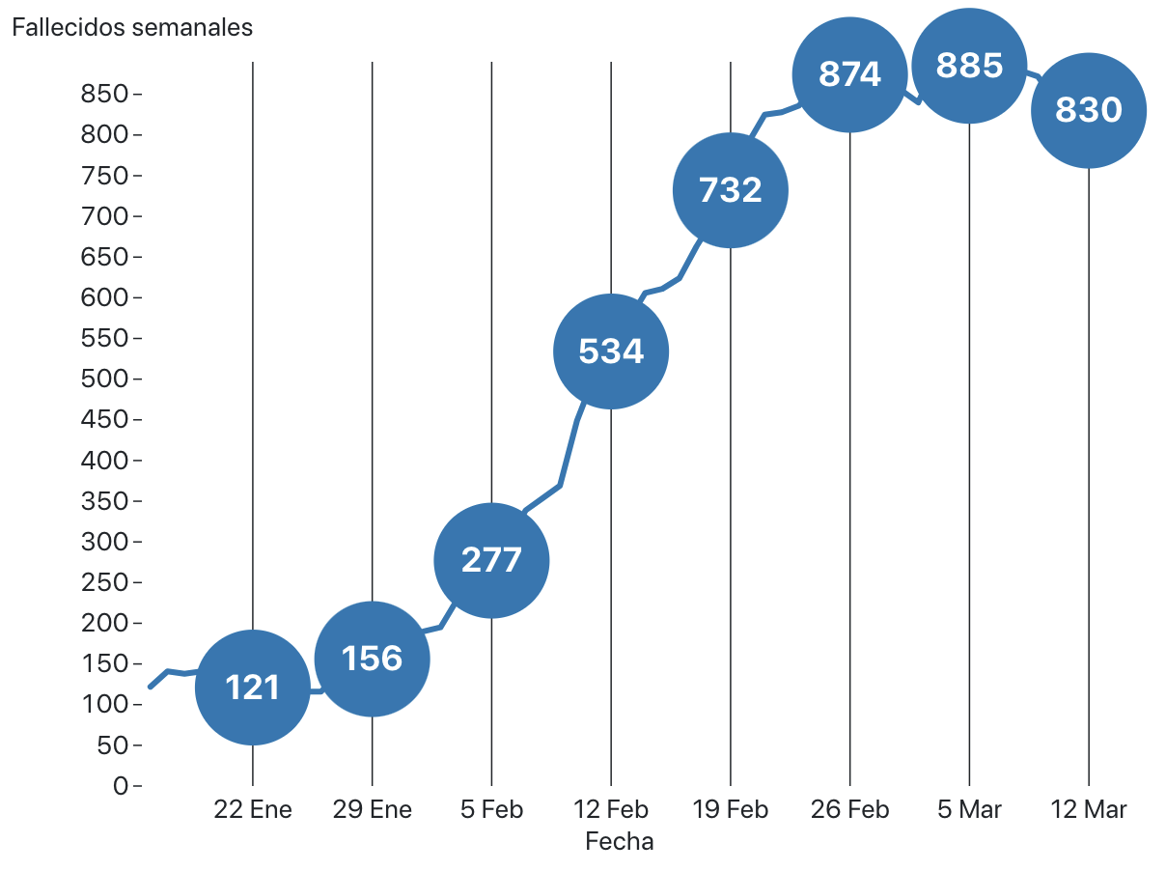
Fallecidos semanales con PCR+ reportados en Chile
Notes:
OMS: reducción de fallecidmidos confirmados y probables por 3 semanas

Slide 6
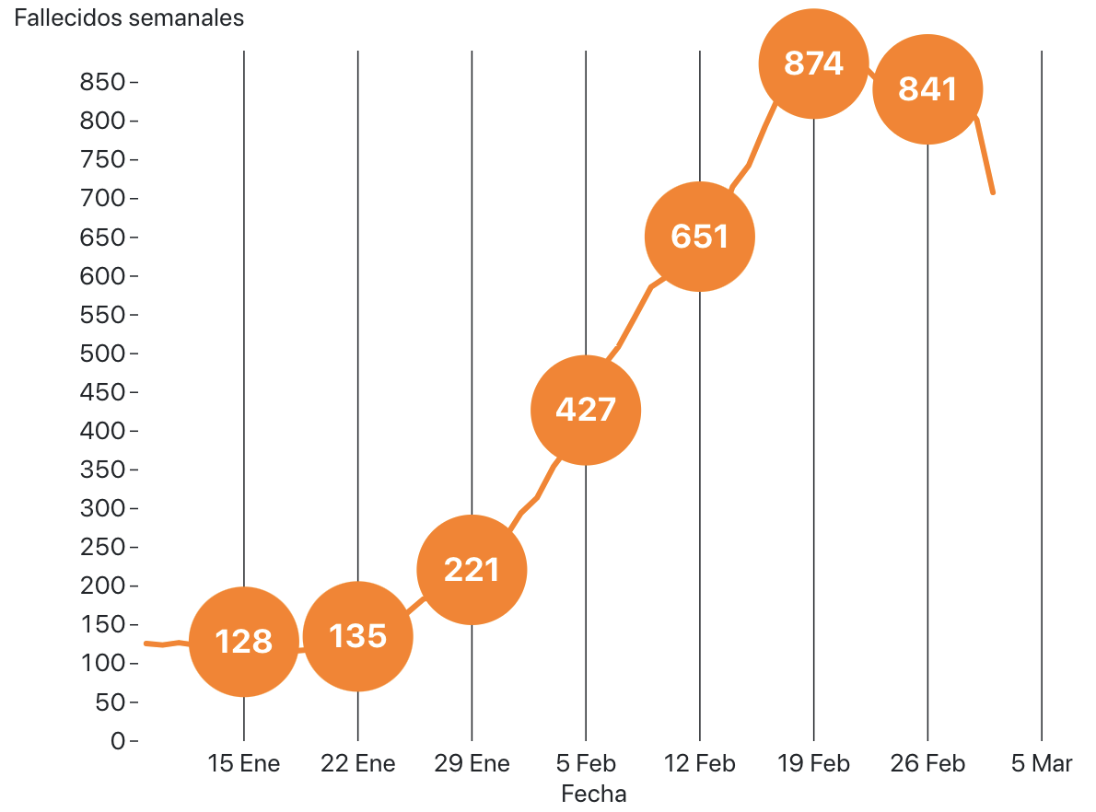
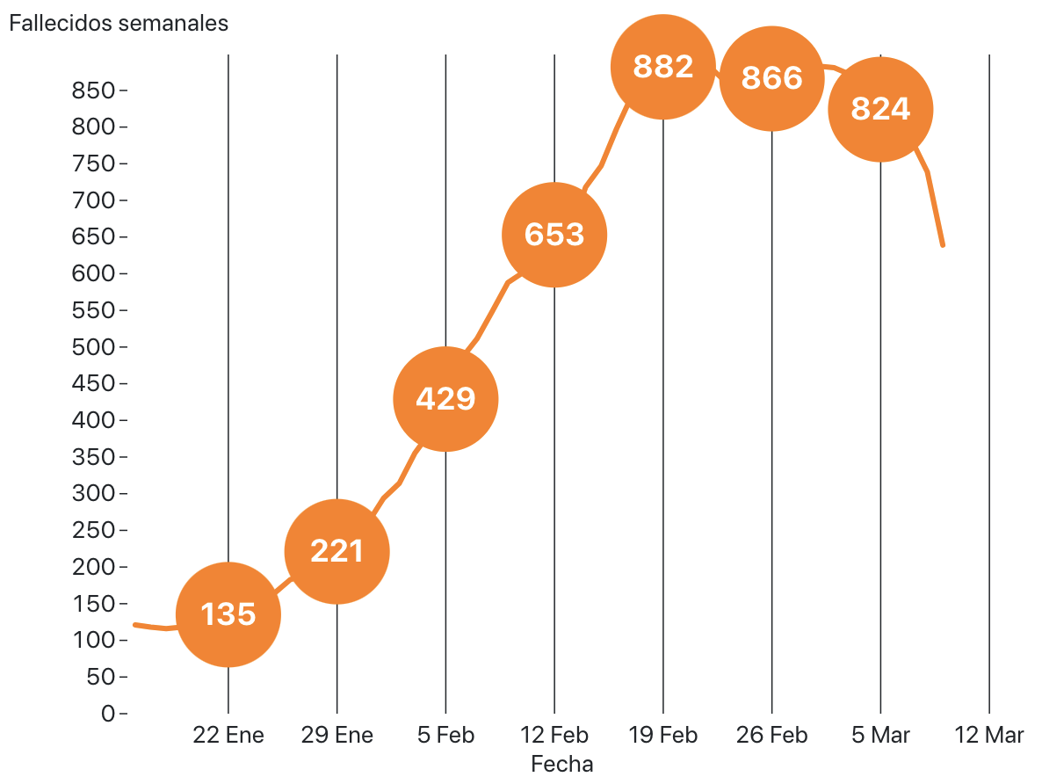
Fallecidos semanales reportados por DEIS
POR FECHA DE FALLECIMIENTO con COVID19 CONFIRMADO como causa de muerte
Fuente: Departamento de Estadística e Información en Salud (DEIS), Ministerio de Salud
Notes:
OMS: reducción de fallecidmidos confirmados y probables por 3 semanas

Slide 7
Fallecidos semanales reportados por DEIS
POR FECHA DE FALLECIMIENTO con COVID19 CONFIRMADO como causa de muerte
Fuente: Departamento de Estadística e Información en Salud (DEIS), Ministerio de Salud
Notes:
OMS: reducción de fallecidmidos confirmados y probables por 3 semanas

Slide 8
CASOS & TESTS

Slide 9
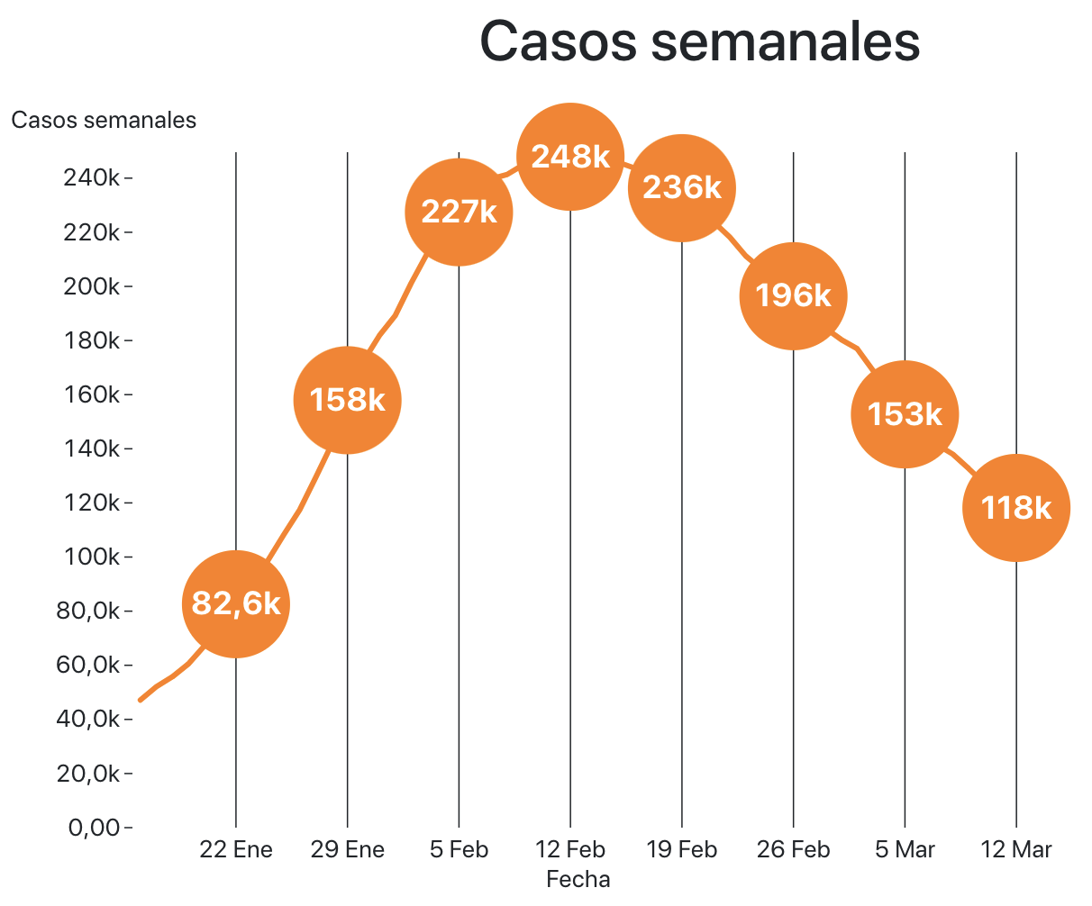
CASOS CONFIRMADOS POR SEMANA
Notes:
OMS
Baja sostenida (reducer a la mitad en 3 semanas”
UK:
Bajo 14 para abrir escuelas
Bajo 1,4 para abrir el resto

Slide 10
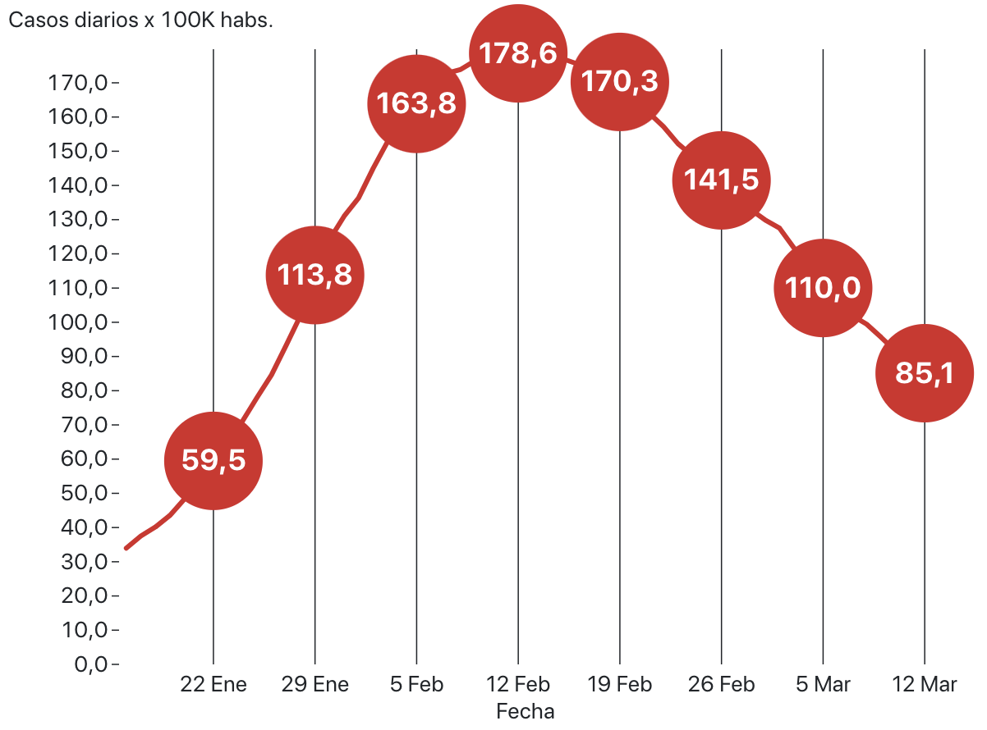
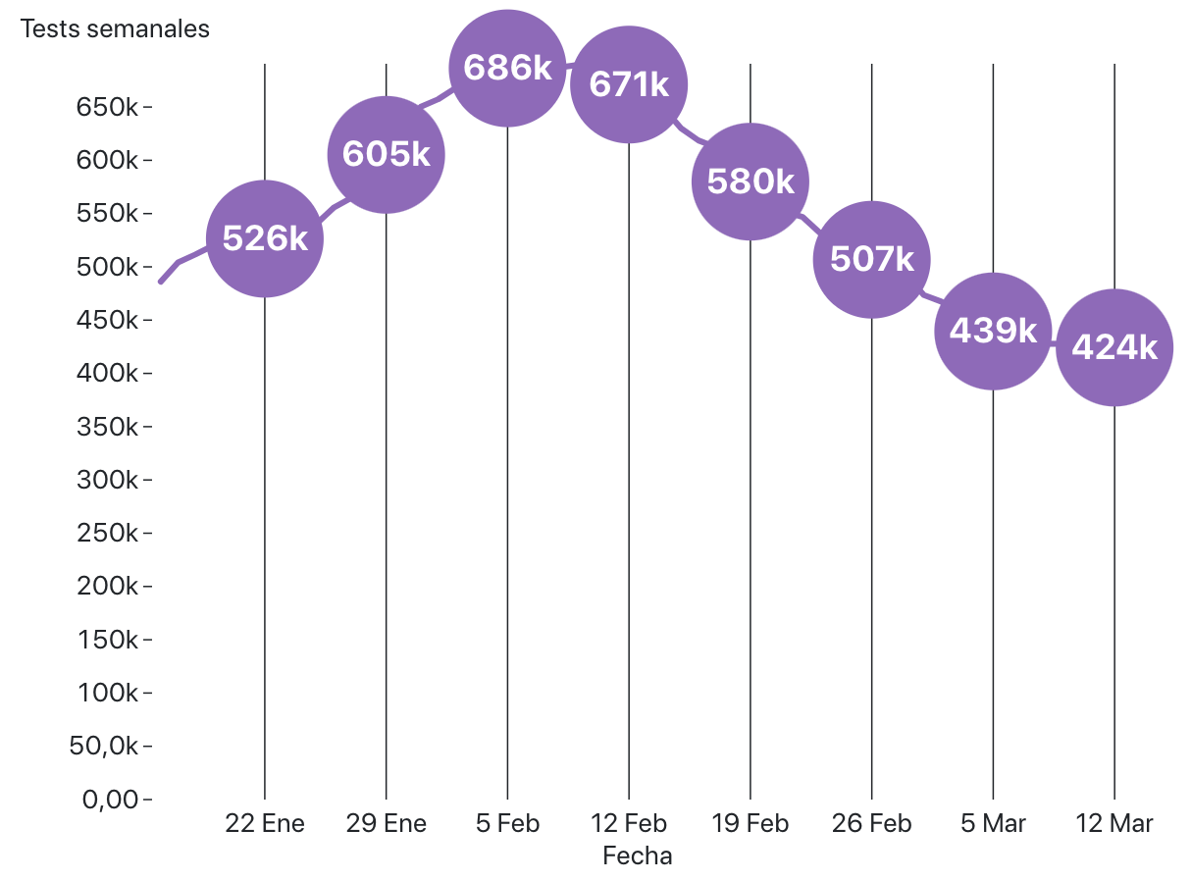
INCIDENCIA
Promedio casos confirmados diarios
x 100 mil habitantes
TESTS PCR SEMANALES
Notes:
OMS
Baja sostenida (reducer a la mitad en 3 semanas”
UK:
Bajo 14 para abrir escuelas
Bajo 1,4 para abrir el resto

Slide 11
POSITIVIDAD

Slide 12
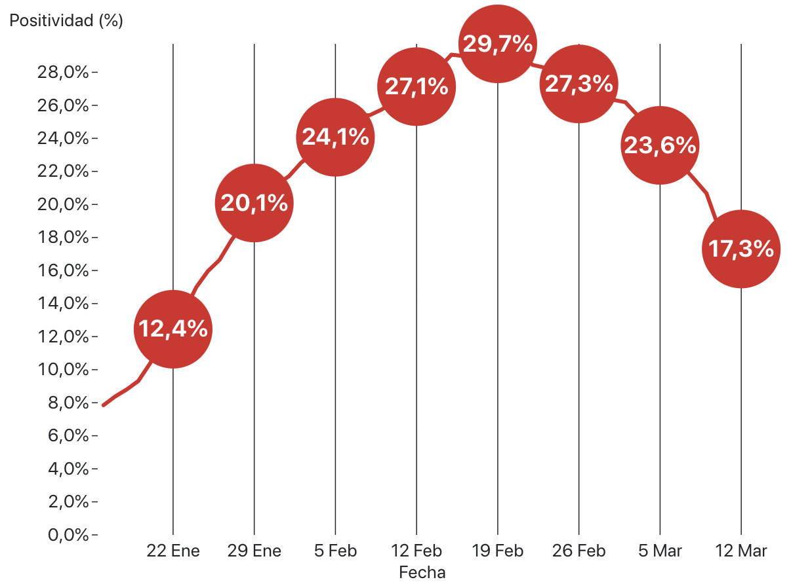
POSITIVIDAD SEMANAL EN CHILE (TEST PCR)
Notes:
OMS: Menor a 5% en últimas 2 semanas

Slide 13
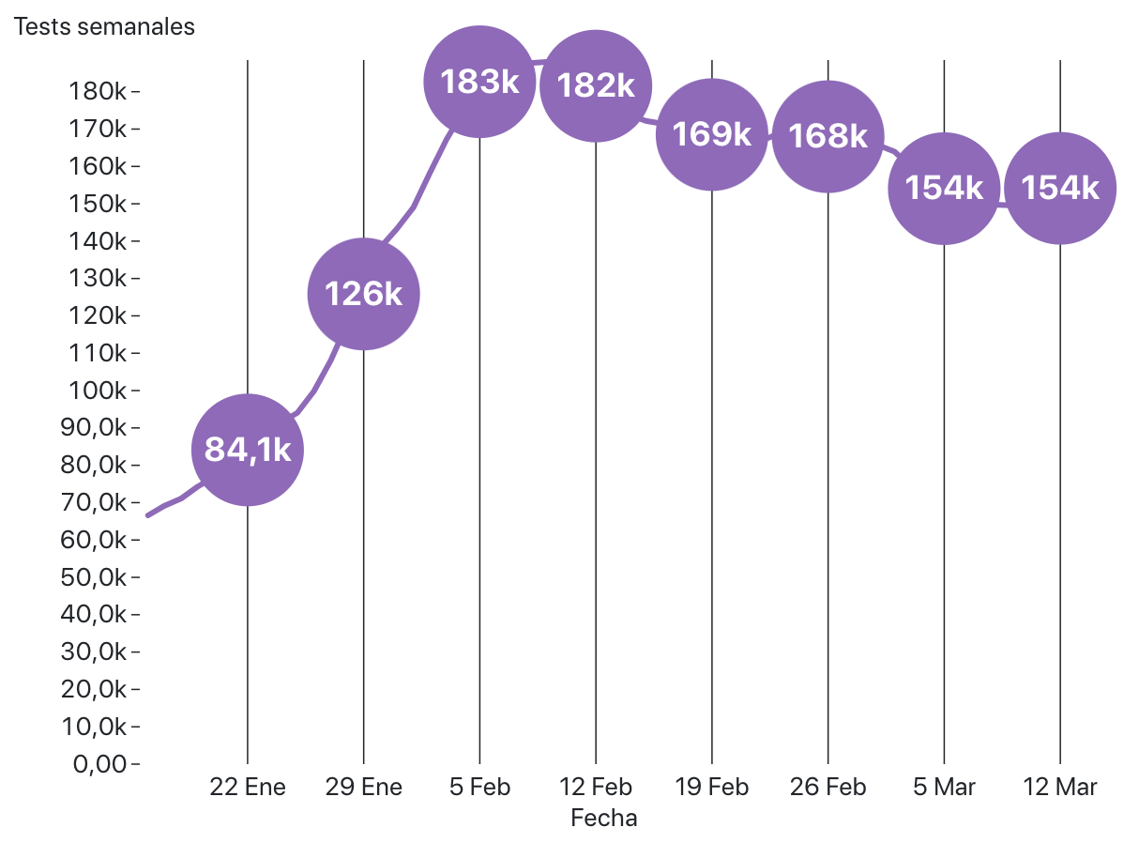
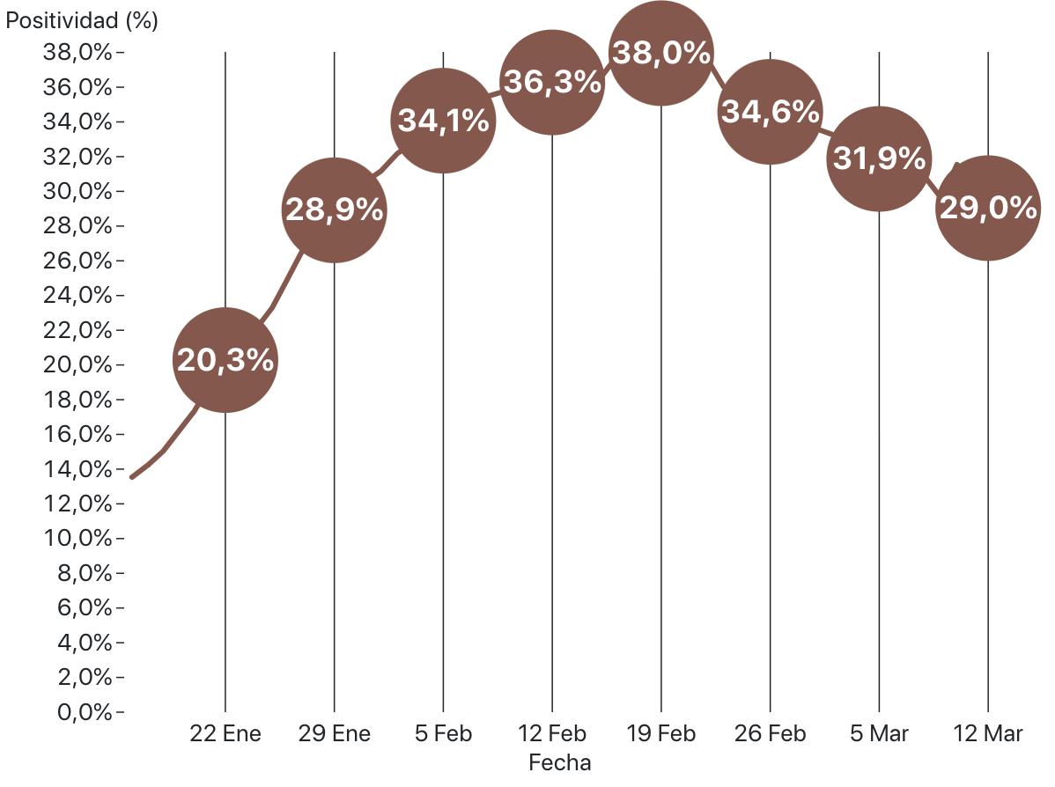
TESTS DE ANTÍGENO
TESTS SEMANALES
POSITIVIDAD SEMANAL
Notes:
OMS: Menor a 5% en últimas 2 semanas

Slide 14
SITUACIÓN REGIONAL

Slide 15
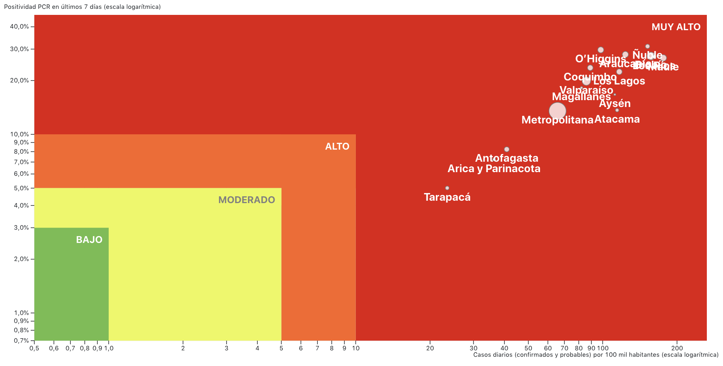
NIVEL DE CONTAGIO – 10 Marzo 2022
Según umbrales definidos por ICOVID Chile

Slide 16
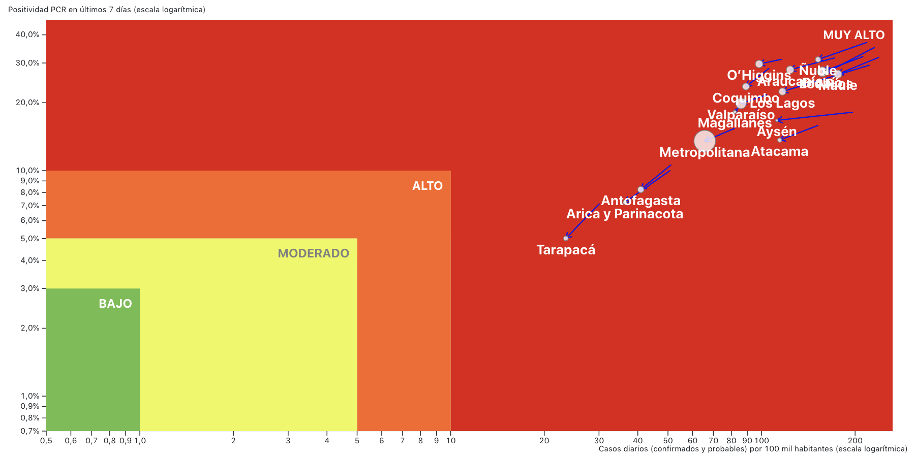
REDUCIENDO POSITIVIDAD – 10 Marzo 2022
Según umbrales definidos por ICOVID Chile

Slide 17
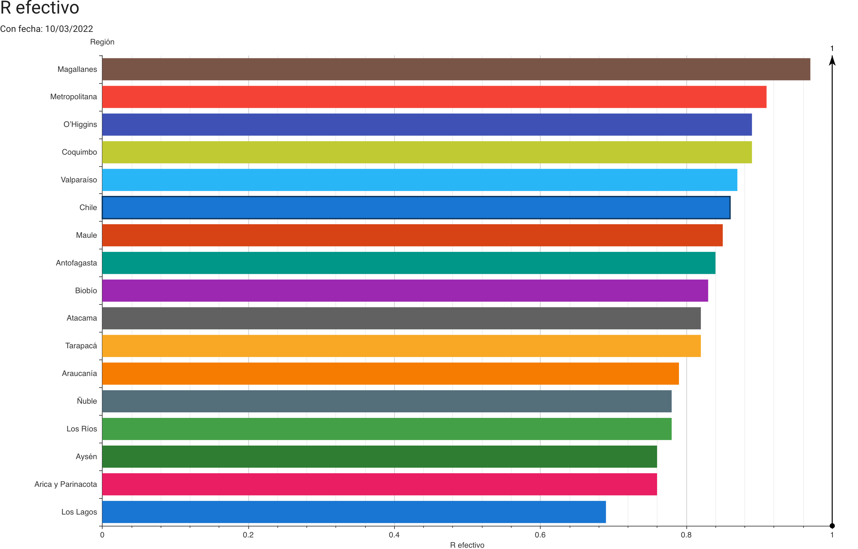
Número reproductivo efectivo (o R efectivo)
Corresponde al número promedio de personas infectadas por una persona infecciosa.
Fuente: Centro de Modelamiento Matemático, http://covid-19vis.cmm.uchile.cl/race

Slide 18
RESUMEN SEMANAL
Hospitalizaciones UCI
ALTO Y BAJANDO
Fallecidos semanales
ALTO Y BAJANDO
NIVEL DE CONTAGIOS
MUY ALTO EN TODAS LAS REGIONES
BAJANDO

Slide 19
VACUNACIÓN

Slide 20
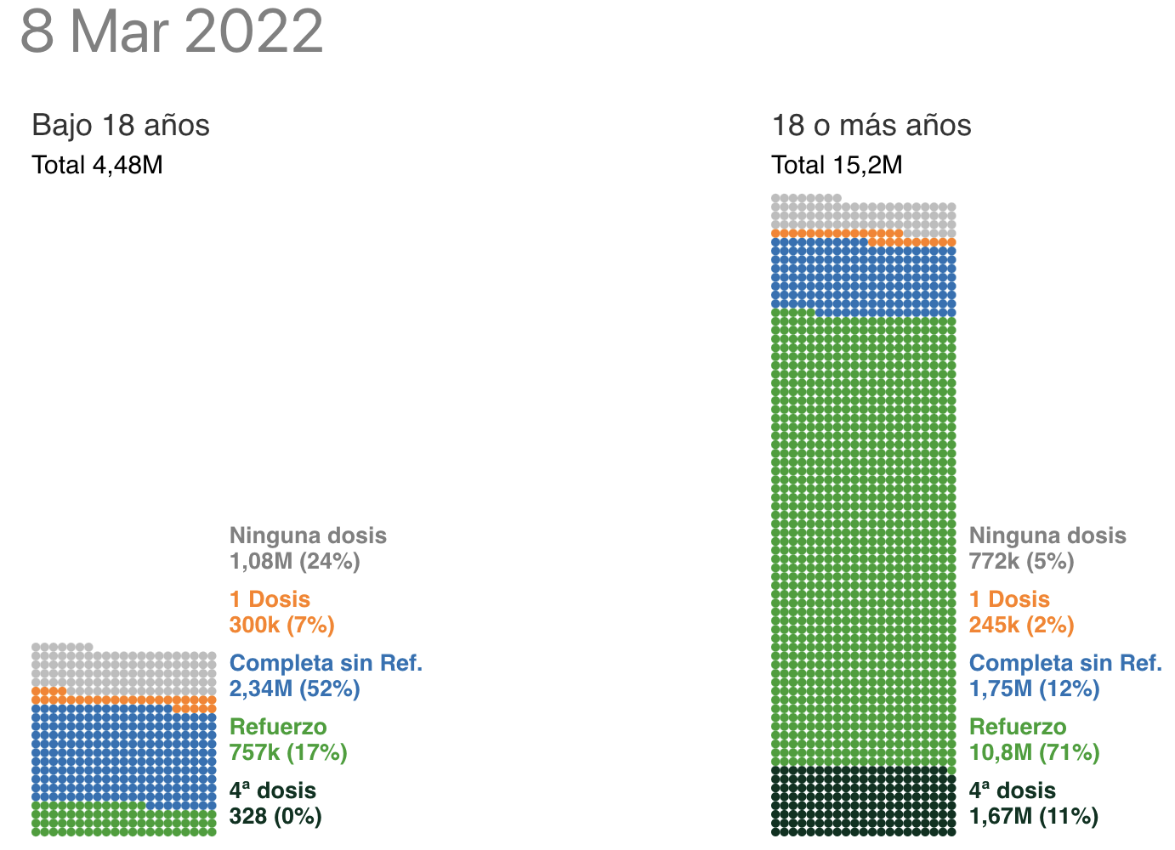
Cobertura de Vacunación COVID-19 en Chile
18 o más años
Esquema primario no completo | ≈ 1 millón
Esquema primario sin refuerzo | ≈ 1,75 millones
Refuerzo o 4ª dosis | > 12,47 millones
4ª dosis | > 1,67 Millones
Fuente: Repositorio de Datos COVID19, Ministerio de Ciencia

Slide 21
GRACIAS

